Slide 1
فرسان إبريل
Seejaalbookclub

Slide 2

يشرح كتاب السماح بالرحيل آليه بسيطة وفعالة يمكن من خلالها التخلص من معوقات التنوير، والتحرر من السلبية، حيث كان الهدف الأساسي للمؤلف خلال عدة عقود من الممارسة النفسية السريرية هو إيجاد الوسائل الأكثر فعالية في تخفيف معاناة البشر بجميع أشكالها، وقد وُجدت الآلية الداخلية للتسليم لتكون ذات منفعة عملية عظيمة وقد شرحها في هذا الكتاب .

Slide 3
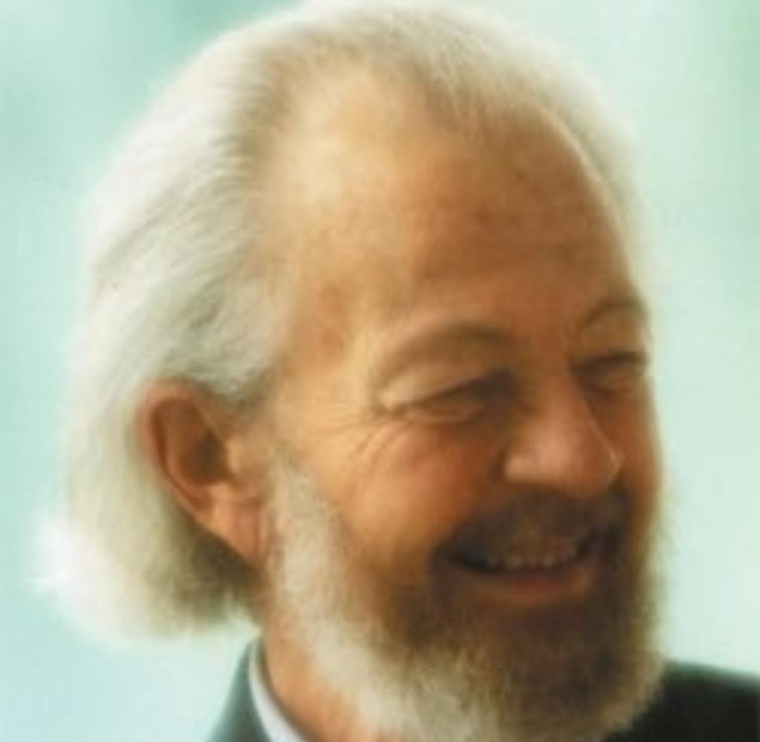
ديفيد ر. هاوكينز : هو دكتور في الطب والفلسفة، وهو الرئيس المؤسس لمعهد الأبحاث الروحانية ومؤسس )path of devotional nonduality ( ويعرف بأنه باحث رائد في مجال الوعي، فضلا عن أنه مؤلف ومحاضر وطبيب إكلينيكي ونفساني وعالم، وظهر على برامج شبكة التلفاز والإذاعة الرئيسية، وحاضر على نطاق واسع في أماكن عدة مثل كنيسة وستمنستر، ومنتدى أكسفورد، وجامعة نوتردامن وجامعة هارفارد.

Slide 4

وما صاحبكم بمجنون
اختر رسالتك في الحياة بعناية، فالحياة على مشارف الانتهاء
لتترك فكراً مؤثراً في عقل المجتمع
يقوده إلى التغيير والسمو بالعقل والعلم والإيمان

Slide 5
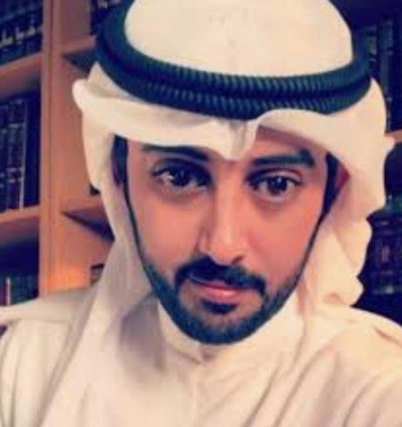
• ماجستير علوم سياسي
.ة • كاتب صدر لي : وماصاحبكم بمجنون ، ما أنا .بقارئ •
.عضو رابطة الأدباء الكويتيين

Slide 6

حكمْ عميقة على شكل حكايات وتأملات، مع أسرار صغيرة لعيش حياة ذات معنى لا مجّرد البقاء على أطراف الحياة !.. هو يوميات إكتساب القوة الهادئة.. والتعامل مع المفاجآت والأحداث الصعبة التي يعاني منها إنسان اليوم، كالخوف والتوتر، وطريقة العيش المعقّدة، والتعجّل في كل شيء، هو دعوة لتعليم القلوب على الحياة والتعايش الإيجابي مع الكائنات في هذا الكتاب .. أمسك القلوب الحسّاسة بدفء قلبي وأحضنها بروحي، لتعيش الحياة بأدنى قدر من المعاناة !..

Slide 7
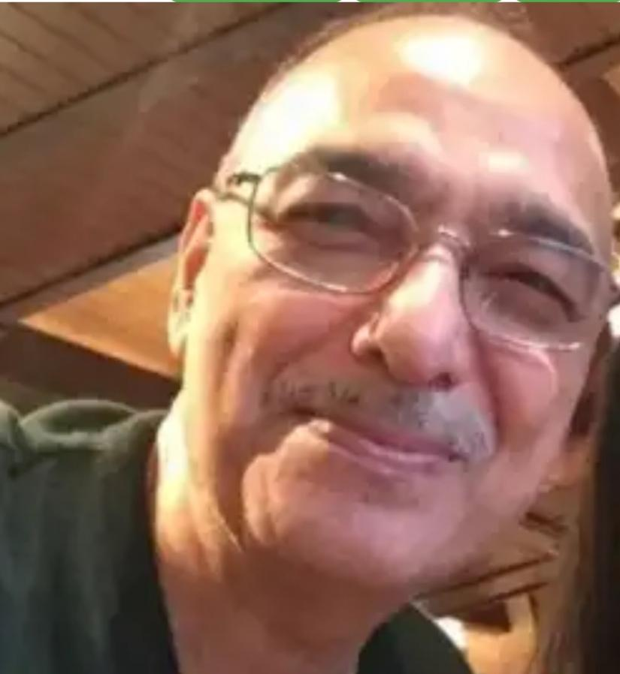
مهندس مدني إستشاري يعمل في دولة الإمارات العربية المتحدة.
يحمل دكتوراة من جامعة ماك كوينز تكنولوجي الكندية ودكتوراة فخرية في علوم الإنسان.
مؤلفات :
- أسرار الحياة الطبية
- فن العيش
- الإنسان النوراني

Slide 8
وتنطلق مغامرة التصويت

